Slide 1
第十章
存储过程

Slide 2
回顾
事务具有ACID四个属性，它们是？
管理控制事务的常用T-SQL语句有哪些？
索引分为哪几类？
根据您的理解，什么是视图？它有什么好处？
您在stuInfo表中创建了主键列stuNo， SQL Server将自动创建哪些索引？
Notes:
您在stuInfo表中创建了主键列stuNo， SQL Server将自动创建哪些索引？
回答：在stuNO列自动创建主键索引、聚集索引。

Slide 3
本章目标
了解存储过程的优点
掌握常用的系统存储过程
掌握如何创建存储过程
掌握如何调用存储过程

Slide 4
什么是存储过程 2-1
存储过程（procedure）类似于C语言中的函数
用来执行管理任务或应用复杂的业务规则
存储过程可以带参数，也可以返回结果
int sum(int a,int b)
{
int s;
s =a+b;
return s ;
}
存储过程相当于C语言中的函数
Notes:
讲解要点：和C语言的函数类比，学生容易接受。

Slide 5
什么是存储过程 2-2
存储过程可以包含数据操纵语句、变量、逻辑 控制语句等
单个 SELECT 语句
存储过程
--------
--------
--------
SELECT 语句块
SELECT语句与逻辑控制语句
可以包含

Slide 6
存储过程的优点
执行速度更快
允许模块化程序设计
提高系统安全性
减少网络流通量
Notes:
讲解要点：
(1)执行速度快。
存储过程创建是就已经通过语法检查和性能优化，在执行时无需每次编译。
存储在数据库服务器，性能高。
(2)允许模块化设计。
只需创建存储过程一次并将其存储在数据库中，以后即可在程序中调用该过程任意次。存储过程可由在数据库编程方面有专长的人员创建，并可独立于程序源代码而单独修改 。
(3)提高系统安全性。
可将存储过程作为用户存取数据的管道。可以限制用户对数据表的存取权限，建立特定的存储过程供用户使用，完成对数据的访问。
存储过程的定义文本可以被加密，使用户不能查看其内容。
(4)减少网络流量：
一个需要数百行Transact-SQL代码的操作由一条执行过程代码的单独语句就可实现，而不需要在网络中发送数百行代码。

Slide 7
存储过程的分类
系统存储过程
  由系统定义，存放在master数据库中
  类似C语言中的系统函数
  系统存储过程的名称都以“sp_”开头或”xp_”开头
用户自定义存储过程
  由用户在自己的数据库中创建的存储过程
  类似C语言中的用户自定义函数
Notes:
sp—system proecdure系统过程
xp-eXtensible procedure扩展过程
（一般是在SQL Server环境外执行，如前面学过的xp_cmdshell ‘mkdir d:\project' ）

Slide 8
常用的系统存储过程 4-1
系统存储过程 | 说明
sp_databases | 列出服务器上的所有数据库。
sp_helpdb | 报告有关指定数据库或所有数据库的信息
sp_renamedb | 更改数据库的名称
sp_tables | 返回当前环境下可查询的对象的列表
sp_columns | 回某个表列的信息
sp_help | 查看某个表的所有信息
sp_helpconstraint | 查看某个表的约束
sp_helpindex | 查看某个表的索引
sp_stored_procedures | 列出当前环境中的所有存储过程。
sp_password | 添加或修改登录帐户的密码。
sp_helptext | 显示默认值、未加密的存储过程、用户定义的存储过程、触发器或视图的源码。
Notes:
重点讲解蓝色标识的系统存储过程。

Slide 9
常用的系统存储过程 4-2
EXEC sp_databases
EXEC sp_renamedb 'Northwind','Northwind1'
USE stuDB
GO
EXEC sp_tables
EXEC sp_columns stuInfo
EXEC sp_help stuInfo
EXEC sp_helpconstraint stuInfo
EXEC sp_helpindex stuMarks
EXEC sp_helptext 'view_stuInfo_stuMarks'
EXEC sp_stored_procedures
列出当前系统中的数据库
修改数据库的名称(单用户访问)
当前数据库中查询的对象的列表
返回某个表列的信息
查看表stuInfo的信息
查看表stuInfo的约束
查看表stuMarks的索引
查看视图的语句文本
查看当前数据库中的存储过程
演示：常用的存储过程
Notes:
提问：在企业管理器中能修改数据库的名称吗？
演示：在企业管理器中能修改数据库的名称，结果修改不了。怎么办呢？
吸引学生，然后演示“示例1：常用的系统存储过程.sql”，逐行执行各条T-SQL语句。
在查询分析器中调用sp_renamedb系统存储过程修改数据库非常实用。
说明：执行时，需要单用户访问，最简单的办法就是执行SQL语句时关掉企业管理器。

Slide 10
常用的系统存储过程 4-3
常用的扩展存储过程：xp_cmdshell
  可以执行DOS命令下的一些的操作
  以文本行方式返回任何输出
  调用语法：
  EXEC xp_cmdshell DOS命令 [NO_OUTPUT]
Notes:
告诉学生：扩展存储过程一般是在SQL Server环境外执行，
如前面学过的xp_cmdshell ‘mkdir d:\project’
EXEC xp_cmdshell DOS命令 [NO_OUTPUT]
NO_OUTPUT是可选参数，表示执行给定的DOS命令，但不返回任何输出 。

Slide 11
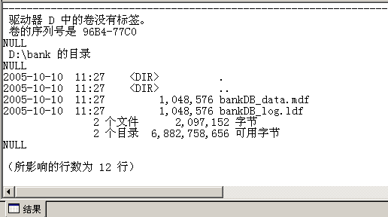
常用的系统存储过程 4-4
创建数据库bankDB，要求保存在D:\bank
创建文件夹D:\bank
USE master
GO
EXEC xp_cmdshell 'mkdir d:\bank', NO_OUTPUT
IF EXISTS(SELECT * FROM sysdatabases
WHERE name='bankDB')
DROP DATABASE bankDB
GO
CREATE DATABASE bankDB
(
…
)
GO
EXEC xp_cmdshell 'dir D:\bank\' --查看文件
查看文件夹D:\bank
Notes:
演示：示例2：xp_cmdshell扩展存储过程.sql

Slide 12
如何创建存储过程
定义存储过程的语法
CREATE PROC[EDURE] 存储过程名
@参数1 数据类型 = 默认值 OUTPUT,
…… ,
@参数n 数据类型 = 默认值 OUTPUT
AS
SQL语句
GO
  和C语言的函数一样，参数可选
  参数分为输入参数、输出参数
  输入参数允许有默认值
Notes:
说明：
1）什么是输入参数、输出参数，此处不讲，等学生对如何创建存储过程有一定的认识后，
后面再专门讲解。
2）告诉学生：和C语言的函数一样：我们需要先定义存储过程，然后再调用执行。

Slide 13
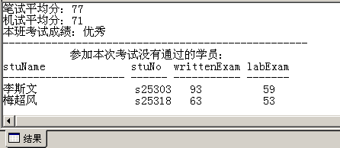
创建不带参数的存储过程 2-1
问题：请创建存储过程，查看本次考试平均分以及未通过考试的学生名单
Notes:
说明：笔试和机试都通过了60分才算通过。

Slide 14
创建不带参数的存储过程 2-2
CREATE PROCEDURE proc_stu
AS
DECLARE @writtenAvg float,@labAvg float
SELECT @writtenAvg=AVG(writtenExam),
@labAvg=AVG(labExam) FROM stuMarks
print '笔试平均分：'+convert(varchar(5),@writtenAvg)
print '机试平均分：'+convert(varchar(5),@labAvg)
IF (@writtenAvg>70 AND @labAvg>70)
print '本班考试成绩：优秀'
ELSE
print '本班考试成绩：较差'
proc_stu为存储过程的名称
笔试平均分和机试平均分变量
显示考试成绩的等级
Notes:
讲解关键代码。

Slide 15
创建不带参数的存储过程 2-2
print '--------------------------------------------------'
print ' 参加本次考试没有通过的学生：'
SELECT stuName,stuInfo.stuNo,writtenExam,labExam
FROM stuInfo INNER JOIN stuMarks ON
stuInfo.stuNo=stuMarks.stuNo
WHERE writtenExam<60 OR labExam<60
GO
显示未通过的学生
Notes:
讲解关键代码。

Slide 16
调用存储过程
EXECUTE（执行）语句用来调用存储过程
调用的语法
EXEC 过程名 [参数]
EXEC proc_stu
Notes:
演示：示例3：不带参数的存储过程.sql

Slide 17
创建带参数的存储过程
存储过程的参数分两种：
  输入参数
  输出参数
c=sum（5, 8）
传入参数值
int sum (int a, int b)
{
int s;
s=a+b;
return s;
}
输入参数：
用于向存储过程传入值，类似C语言的按值传递;
输出参数：
用于在调用存储过程后，
返回结果，类似C语言的
按引用传递;
返回结果
Notes:
讲解要点：
C语言中，调用带参数的函数时，我们需要传递实际参数值给形式参数（形参）。
例如：调用求两个数之和的函数int sum(int a,int b )，求5和8之和，
则调用形式为：c=sum(5,8) ，返回值将赋值变量c 。
存储过程中的参数与此非常类似，存储过程中的参数分两种：
输入参数：可以在调用时向存储过程传递参数，即向存储过程传入值，类似C语言中按值传递；
输出参数：和C语言中的函数一样，如果希望返回值，则可以使用输出参数，输出参数后有OUTPUT标记，
存储过程执行后，将把返回值存放在输出参数中，可供其它T-SQL语句读取访问。

Slide 18
带输入参数的存储过程3-1
问题：
修改上例：由于每次考试的难易程度不一样，每次 笔试和机试的及格线可能随时变化（不再是60分），这导致考试的评判结果也相应变化。
分析：
在述存储过程添加2个输入参数：
@writtenPass 笔试及格线
@labPass 机试及格线
Notes:
根据试卷的难度，我们希望笔试和机试的及格线应该是随时变化的，而不是固定的60分。

Slide 19
带输入参数的存储过程3-2
CREATE PROCEDURE proc_stu
@writtenPass int,
@labPass int
AS
print '--------------------------------------------------'
print ' 参加本次考试没有通过的学生：'
SELECT stuName,stuInfo.stuNo,writtenExam,
labExam FROM stuInfo
INNER JOIN stuMarks ON
stuInfo.stuNo=stuMarks.stuNo
WHERE writtenExam<@writtenPass
OR labExam<@labPass
GO
输入参数：笔试及格线
输入参数：机试及格线
查询没有通过考试的学生
Notes:
讲解关键代码

Slide 20
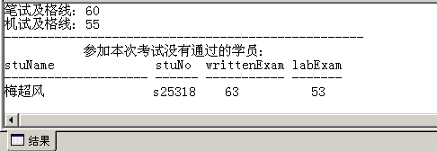
带输入参数的存储过程3-3
调用带参数的存储过程
假定本次考试机试偏难，机试的及格线定为55分，笔试及格线定为60分
EXEC proc_stu 60,55
--或这样调用：
EXEC proc_stu @labPass=55,@writtenPass=60
机试及格线降分后，李斯文（59分）成为“漏网之鱼”了

Slide 21
输入参数的默认值3-1
带参数的存储过程确实比较方便，调用者可根据试卷的难易度，随时修改每次考试的及格线
问题：
如果试卷的难易程度合适，则调用者还是必须
如此调用： EXEC proc_stu 60,60，比较麻烦
这样调用就比较合理：
EXEC proc_stu 55
EXEC proc_stu
笔试及格线55分，机试及格线默认为60分
笔试和机试及格线都默认为标准的60分
Notes:
讲解要点：
上述带参数的存储过程确实比较方便，调用者可以随时更改每次考试的及格线。但如果考试的难易程度合适，则调用者还是必须如此调用：
EXEC proc_stu 60,60
这些显得比较麻烦，能不能在调用时，存储过程的参数变为可选呢？例如，如果调用形式为：
EXEC proc_stu 55 --表示笔试及格线55分，机试及格线默认为60分
EXEC proc_stu ---表示笔试和机试及格线都默认为标准的60分
提问学生：怎么办呢？
告诉学生：完全没问题。存储过程的输入参数允许您设置默认值

Slide 22
输入参数的默认值3-2
CREATE PROCEDURE proc_stu
@writtenPass int=60,
@labPass int=60
AS
print '--------------------------------------------------'
print ' 参加本次考试没有通过的学生：'
SELECT stuName,stuInfo.stuNo,writtenExam,
labExam FROM stuInfo
INNER JOIN stuMarks ON
stuInfo.stuNo=stuMarks.stuNo
WHERE writtenExam<@writtenPass
OR labExam<@labPass
GO
笔试及格线：默认为60分
机试及格线：默认为60分
查询没有通过考试的学生
Notes:
强调：
1.默认值放在参数的数据类型后面，而不是放在参数变量的后面。
2.为了调用的方便，推荐将默认参数放置在参数列表的最后

Slide 23
输入参数的默认值3-3
调用带参数默认值的存储过程
EXEC proc_stu --都采用默认值
EXEC proc_stu 64 --机试采用默认值
EXEC proc_stu 60,55 --都不采用默认值
--错误的调用方式：希望笔试采用默认值，机试及格线55分
EXEC proc_stu ,55
--正确的调用方式：
EXEC proc_stu @labPass=55

Slide 24
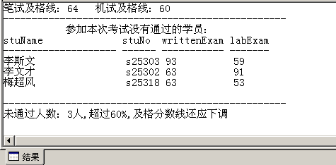
带输出参数的存储过程 3-1
如果希望调用存储过程后，返回一个或多个值，这时就需要使用输出（OUTPUT）参数了
问题：
修改上例，返回未通过考试的学生人数。

Slide 25
带输出参数的存储过程 3-2
CREATE PROCEDURE proc_stu
@notpassSum int OUTPUT,
@writtenPass int=60,
@labPass int=60
AS
SELECT stuName,stuInfo.stuNo,writtenExam,
labExam FROM stuInfo INNER JOIN stuMarks
ON stuInfo.stuNo=stuMarks.stuNo
WHERE writtenExam<@writtenPass
OR labExam<@labPass
输出（返回）参数：表示没有通过的人数
推荐将默认参数放后
Notes:
强调：
1.默认值放在参数的数据类型后面，而不是放在参数变量的后面。
2.为了调用的方便，推荐将默认参数放置在参数列表的最后

Slide 26
带输出参数的存储过程 3-2
SELECT @notpassSum=COUNT(stuNo)
FROM stuMarks WHERE writtenExam<@writtenPass
OR labExam<@labPass
GO
统计并返回没有通过考试的学生人数

Slide 27
带输出参数的存储过程 3-3
调用带输出参数的存储过程
调用时必须带OUTPUT关键字 ，返回结果将存放在变量@sum中
/*---调用存储过程----*/
DECLARE @sum int
EXEC proc_stu @sum OUTPUT ,64
print '--------------------------------------------------'
Notes:
强调：
1.调用时也必须跟随关键字OUTPUT，否则SQL Server将视为输入参数。

Slide 28
带输出参数的存储过程 3-3
调用带输出参数的存储过程
/*---调用存储过程----*/
IF @sum>=3
print '未通过人数：'+convert(varchar(5),@sum)+ '人,
超过60%,及格分数线还应下调'
ELSE
print '未通过人数：'+convert(varchar(5),@sum)+ '人,
已控制在60%以下，及格分数线适中'
GO
后续语句引用返回结果

Slide 29
处理存储过程中的错误
可以使用PRINT语句显示错误信息，但这 些信息是临时的，只能显示给用户
RAISERROR 显示用户定义的错误信息时
  可指定严重级别，
  设置系统变量@@ERROR
  记录所发生的错误等

Slide 30
使用RAISERROR 语句4-1
RAISERROR语句的用法如下：
RAISERROR (msg_id | msg_str,severity,
state WITH option[,...n]])
msg_id：在sysmessages系统表中指定用户定义错误信息
msg_str：用户定义的特定信息，最长255个字符
severity：定义严重性级别。用户可使用的级别为0–18级
state：表示错误的状态，1至127之间的值
option：指示是否将错误记录到服务器错误日志中
Notes:
告诉学生， RAISERROR 语句每个参数的详细讲解，可以查阅SQL帮助，上课时不用细讲。

Slide 31
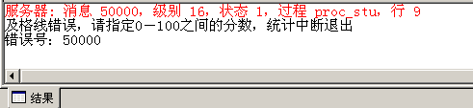
使用RAISERROR 语句4-2
问题：
完善上例，当用户调用存储过程时，传入的及格线参数不
在0～100之间时，将弹出错误警告，终止存储过程的执行。
Notes:
说明：笔试和机试都通过了60分才算通过。

Slide 32
使用RAISERROR 语句4-3
CREATE PROCEDURE proc_stu
@notpassSum int OUTPUT, --输出参数
@writtenPass int=60, --默认参数放后
@labPass int=60 --默认参数放后
AS
错误处理

Slide 33
使用RAISERROR 语句4-3
IF (NOT @writtenPass BETWEEN 0 AND 100)
OR (NOT @labPass BETWEEN 0 AND 100)
BEGIN
RAISERROR (‘及格线错误，请指定0－100之间的分
数，统计中断退出',16,1)
RETURN ---立即返回，退出存储过程
END
…..其他语句同上例，略
GO
引发系统错误，指定错误的严重级别16，调用状态为1（默认）,并影响@@ERROR系统变量的值

Slide 34
使用RAISERROR 语句4-4
/*---调用存储过程，测试RAISERROR语句----*/
DECLARE @sum int, @t int
EXEC proc_stu @sum OUTPUT ,604
SET @t=@@ERROR
print '错误号：'+convert(varchar(5),@t )
IF @t<>0
RETURN --退出批处理，后续语句不再执行
笔试及格线误输入604分
如果执行了RAISERROR语句，系统全局@@ERROR将不等于0，表示出现了错误
Notes:
演示：示例6：raiserror语句.sql

Slide 35
使用RAISERROR 语句4-4
/*---调用存储过程，测试RAISERROR语句----*/
print '--------------------------------------------------'
IF @sum>=3
print '未通过人数：'+convert(varchar(5),@sum)+ '人,超过60%,及格分数线还应下调'
ELSE
print '未通过人数：'+convert(varchar(5),@sum)+ '人,已控制在60%以下，及格分数线适中'
GO
Notes:
演示：示例6：raiserror语句.sql

Slide 36
总结
存储过程是一组预编译的SQL语句，它可以包含数据操纵语句、变量、逻辑控制语句等
存储过程允许带参数，参数分为：
  输入参数
  输出参数
其中，输入参数可以有默认值。
输入参数：可以在调用时向存储过程传递参数，此类参数可用来向存储过程中传入值
输出参数从存储过程中返回（输出）值，后面跟随OUTPUT关键字
RAISERROR语句用来向用户报告错误
Notes:
总结：
方式多样，例如：可以指定某些睡觉的学生总结，随机抽号总结，集体总结，调动课堂氛围。

Slide 37
第十一章
触发器

Slide 38
回顾 2-1
代码阅读，下列系统存储过程的功能是：
EXEC sp_helpconstraint stuInfo
EXEC sp_helpindex stuMarks
EXEC sp_renamedb ‘stuDB',‘studentDB‘
EXEC xp_cmdshell ‘mkdir d:\project’
存储过程的参数分为哪两类？
根据您的理解，print语句和RAISERROR语句有什么区别
Notes:
s

Slide 39
回顾 2-2
代码阅读:指出下列语句的错误
CREATE PROCEDURE proc_stuInfo --定义存储过程
@stuName VARCHAR(10),
@m INT OUTPUT,
@stuAge=18 INT
AS
.....代码略
GO
--调用存储过程
DECLARE @s INT
EXEC proc_stuInfo '张三',@s,30
EXEC proc_stuInfo '张三',@s
EXEC proc_stuInfo
@stuAge=22,@stuName='李四',@m=@s OUTPUT
@stuAge INT=18
EXEC proc_stuInfo '张三',@s OUTPUT,30
EXEC proc_stuInfo '张三',@s OUTPUT
正确
Notes:
s

Slide 40
本章目标
了解为什么需要触发器
理解触发器的工作原理
掌握如何使用inserted表和deleted表
掌握如何创建：
  INSERT触发器
  UPDATE触发器
  DELETE触发器

Slide 41
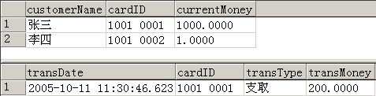
为什么需要触发器
为什么需要触发器(TRIGGER)呢？典型的应用就是银行的取款机系统
帐户信息表bank
张三开户1000元,李四开户1元
最优的解决方案就是采用触发器：
它是一种特殊的存储过程
也具备事务的功能
它能在多表之间执行特殊的业务规则
张三取钱200
问题：
没有自动修改张三的余额
交易信息表transInfo
演示： 为什么需要触发器.sql
Notes:
讲解要点：
假定该系统的数据库设计需要两张表：帐户信息表(bank)存放帐户的信息，
交易信息表(transInfo)存放每次的交易信息。
演示：“示例1：为什么需要触发器.sql”，演示时请设置为较大字体，
以便后排的学生能看清演示的结果。
提问学生：上述结果有什么错误？您一定发现了，当张三取钱200元时，虽然交易信息表(transInfo)中保存了取钱200元的交易信息，但帐户表(bank)中的余额仍是1000，没有自动跟随修改。显然，我们应该根据交易类型是“支取”还是“存入”，自动减少或增加帐户表中的余额。而且，它还应该具有事务的特征：一旦交易失败，余额修改也应该自动取消 。
提问学生：如何解决呢？这种特殊的业务规则使用普通约束行吗 ？
答案显然是否定的 。
使用事务行吗？事务能保证一旦交易失败，余额修改也自动取消。但实现不了自动修改的触发功能 。
最优的解决方案就是采用触发器，它是一种特殊的存储过程，并且也具有事务的功能。它能多表之间执行特殊的业务规则或保持复杂的数据逻辑关系 。

Slide 42
什么是触发器 3-1
员工表
退休员工表
张三
王三
李四
宋二
赵二退休
触发器触发
王五
刘五
赵二
赵二
删除
插入
Notes:
讲解要点：
再看一个例子：目前有两张表，分别存放在职员工和退休员工的信息。
假定现赵二退休：赵二将从员工表中删除。
一旦删除赵二的信息，应自动触发一个动作：将赵二的信息保存到退休员工表中。
强调：自动触发，而不是手动，如何实现呢，使用触发器。

Slide 43
什么是触发器 3-2
触发器是在对表进行插入、更新或删除操作时自动执行的存储过程
触发器通常用于强制业务规则
触发器是一种高级约束，可以定义比用CHECK 约束更为复杂的约束
  可执行复杂的SQL语句（if/while/case）
  可引用其它表中的列
Notes:
讲解要点：
1.触发器是一种特殊类型的存储过程，在对表进行插入、更新或删除操作时，自动触发执行，它也可以定义变量、使用逻辑控制语句等T-SQL语句。
2.普通的约束有一定的局限性（如不能引用其他表中的列，不能执行if/while/case语句等），
只能进行简单操作。

Slide 44
什么是触发器 3-3
触发器定义在特定的表上，与表相关
自动触发执行
不能直接调用
是一个事务（可回滚）
Notes:
讲解的角度和存储过程做比较，强调以下几点：
1.自动触发执行
2.不像存储过程，不需要也不能人工调用执行
3.本身就是一个事务，所以，如果发现有错误，可以回滚撤销操作。

Slide 45
触发器的类型
DELETE 触发器
INSERT 触发器
UPDATE 触发器
Notes:
讲解要点：
当对某一表进行修改，诸如UPDATE，INSERT， DELETE这些操作时，SQL Server就会自动执行触发器所定义的SQL语句，从而确保对数据的处理必须符合由这些SQL语句所定义的规则。由此触发器可分为：
INSERT触发器：当向表中插入数据时触发，自动执行触发器所定义的SQL语句。
UPDATE触发器：当更新表中某列多列时触发，自动执行触发器所定义的SQL语句。
DELETE触发器：当删除表中记录时触发，自动执行触发器所定义的SQL语句。

Slide 46
inserted 和deleted 表2-1
触发器触发时：
  系统自动在内存中创建deleted表或inserted表
  只读，不允许修改；触发器执行完成后，自动删除
inserted 表
  临时保存了插入或更新后的记录行
  可以从inserted表中检查插入的数据是否满足业务需求
  如果不满足，则向用户报告错误消息，并回滚插入操作
deleted 表
  临时保存了删除或更新前的记录行
  可以从deleted表中检查被删除的数据是否满足业务需求
  如果不满足，则向用户报告错误消息，并回滚插入操作
Notes:
讲解要点：
deleted 表：用于存储 DELETE 和 UPDATE 语句所影响的行的副本，即在deleted表中临时保存了被删除或被更新前的记录行。在执行 DELETE 或 UPDATE 语句时，行从触发器表中删除，并传输到 deleted 表中。由此我们可以从deleted 表中检查删除的数据行是否能删除。如果不能，就可以回滚撤销此操作，因为触发器本身就是一个特殊的事务单元。
inserted 表：用于存储 INSERT 和 UPDATE 语句所影响的行的副本，即在inserted 表中临时保存了被插入或被更新后的记录行。在执行INSERT 或 UPDATE 语句时，新加行被同时添加到 inserted 表和触发器表中。由此我们可以从inserted检查插入的数据是否满足业务需求。如果不满足，就可以向用户报告错误消息，并回滚撤销操作。
更新（UPDATE）语句类似于在删除之后执行插入；首先旧行被复制到 deleted 表中，然后新行被复制到触发器表和 inserted 表中。

Slide 47
inserted 和deleted 表2-2
修改操作 | inserted表 | deleted表
增加(INSERT)记录 | 存放新增的记录 | ------
删除(DELETE)记录 | ----- | 存放被删除的记录
修改(UPDATE)记录 | 存放更新后的记录 | 存放更新前的记录
inserted表和deleted表存放的信息
Notes:
讲解：在不同的修改操作（增、删、改），inserted表和deleted表分别存放的信息。

Slide 48
如何创建触发器
创建触发器的语法：
  CREATE TRIGGER trigger_name
  ON table_name
  [WITH ENCRYPTION]
  FOR [DELETE, INSERT, UPDATE]
  AS
  T-SQL语句
  GO
WITH ENCRYPTION表示加密触发器定义的SQL文本
DELETE, INSERT, UPDATE指定触发器的类型
Notes:
讲解要点：
1.

Slide 49
INSERT触发器
INSERT触发器的工作原理：
transInfo
transInfo
插入记录行
cardID
cardID
transType transMoney
transType transMoney
1001 0002
1001 0002
1001 0002
1001 0002
存入 300
存入 500
存入 300
存入 500
1001 0001
支取 200
触发insert触发器。向inserted表中插入新行的副本
inserted
cardID
transType transMoney
1001 0001
支取 200
触发器检查inserted表中插入的新行数据，确定是否需要回滚或执行其他操作
Notes:
insert触发器的工作原理：
1.执行insert插入语句，在表中插入数据行；
2.触发insert触发器，向系统临时表inserted表中插入新行的备份（副本）
3.触发器检查inserted表中插入的新行数据，确定是否需要回滚或执行其他操作。

Slide 50
INSERT 触发器示例 3-1
问题：
解决上述的银行取款问题：当向交易信息表(transInfo)中插入一条交易信息时，我们应自动更新对应帐户的余额。
分析：
在交易信息表上创建INSERT触发器
从inserted临时表中获取插入的数据行
根据交易类型(transType)字段的值是存入/支取，
增加/减少对应帐户的余额。
Notes:
提问学生：如何解决上述的银行取款问题？应该创建什么触发器。
引导回答：显然我们应该在交易信息表上创建INSERT触发器，根据交易类型(transType)字段的值是“存入”还是“支取”，“增加”或“减少”对应帐户的余额。
再次提问：如何获取插入数据行的交易类型以及卡号呢？我们可以检查系统自动创建的临时表inserted表，该表保存了插入数据行的备份

Slide 51
INSERT 触发器示例 3-2
-------关键代码------
CREATE TRIGGER trig_transInfo
ON transInfo
FOR INSERT
AS
DECLARE @type char(4),@outMoney MONEY
DECLARE @myCardID char(10),@balance MONEY
SELECT @type=transType,@outMoney=transMoney，
@myCardID=cardID FROM inserted
从inserted表中获取交易类型、教员金额等
Notes:
演示：

Slide 52
INSERT 触发器示例 3-2
-------关键代码------
IF (@type='支取')
UPDATE bank SET currentMoney=currentMoney-@outMoney
WHERE cardID=@myCardID
ELSE
UPDATE bank SET currentMoney=currentMoney+@outMoney
WHERE cardID=@myCardID
…..
GO
根据交易类型，减少或增加对应卡号的余额
Notes:
演示：

Slide 53
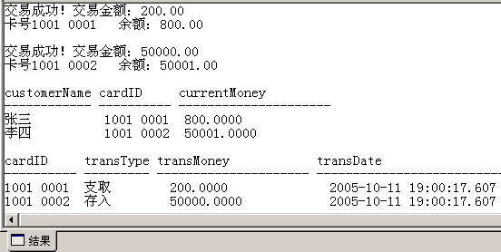
INSERT 触发器示例 3-3
Notes:
演示：示例2：INSERT触发器.sql

Slide 54
DELETE触发器
DELETE触发器的工作原理：
transInfo
transInfo
删除记录行
cardID
cardID
transType transMoney
transType transMoney
1001 0002
1001 0002
1001 0002
1001 0002
存入 300
存入 500
存入 300
存入 500
1001 0001
支取 200
触发delete触发器向deleted表中插入被删除的副本
deleted
cardID
transType transMoney
1001 0001
支取 200
触发器检查deleted表中被删除的数据，决定是否需要回滚或执行其他操作
Notes:
delete触发器的工作原理：
1.执行delete删除语句，删除表中的数据行；
2.触发delete删除触发器，向系统临时表的deleted表中插入被删除的副本
3.触发器检查deleted表中被删除的数据，确定是否需要回滚或执行其他操作。

Slide 55
DELETE触发器示例 3-1
问题：
当删除交易信息表时，要求自动备份被删除的数据到表backupTable中 。
分析：
在交易信息表上创建DELETE触发器
被删除的数据可以从deleted表中获取
Notes:
提问：DELETE删除触发器的典型应用就是银行系统中的数据备份。当交易记录过多时，为了不影响数据访问的速度，交易信息表需要定期删除部分数据。当删除数据时，一般需要自动备份，以便将来的客户查询、数据恢复或年终统计等。如何实现呢？
引导回答：显然应在交易信息表上创建DELETE触发器，被删除的数据可以从deleted表中获取

Slide 56
DELETE触发器示例 3-2
-------关键代码------
CREATE TRIGGER trig_delete_transInfo
ON transInfo
FOR DELETE
AS
print '开始备份数据，请稍后......'
IF NOT EXISTS(SELECT * FROM sysobjects
WHERE name='backupTable')
SELECT * INTO backupTable FROM deleted
ELSE
INSERT INTO backupTable SELECT * FROM deleted
print '备份数据成功，备份表中的数据为:'
SELECT * FROM backupTable
GO
从deleted表中获取被删除的交易记录
Notes:
演示：示例3：DELETE触发器.sql

Slide 57
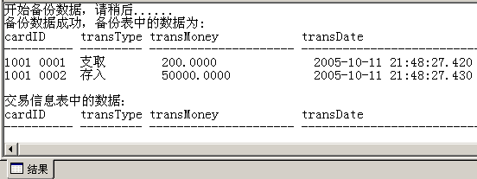
DELETE触发器示例 3-3
Notes:
演示：

Slide 58
UPDATE触发器
UPDATE触发器的工作原理：
bank
删除记录行
customerName
cardID currentMoney
插入记录行
张三
10010001 1000
李四
李四
10000002 20001
10000002 1
向deleted表中插入被删除的副本
向inserted表中插入被添加的副本
Deleted（更新前的数据）
Inserted（更新后的数据）
customerName
cardID currentMoney
customerName
cardID currentMoney
李四
1000 0002 1
李四
1000 0002 20001
检查deleted和inserted表中的数据，确定是否需要回滚或执行其他操作
Notes:
执行更新操作，例如把李四的余额改为20001元。
更新操作可以看出两步：
1.删除李四原有的数据：李四 1000 0002 1，将数据备份到deleted表中。
2.再插入新行：李四 1000 0002 20001，将数据备份到inserted表中。
最后看起来就是把余额从1元修改为20001元了。
所以：如果我们希望查看修改前的原始数据，可以查看表deleted 。
如果我们希望查看修改后的数据，可以查看表inserted 。

Slide 59
UPDATE触发器示例 3-1
问题：
跟踪用户的交易，交易金额超过20000元，则取消交易，并给出错误提示。
分析：
在bank表上创建UPDATE触发器
修改前的数据可以从deleted表中获取
修改后的数据可以从inserted表中获取
Notes:
UPDATE更新触发器主要用于跟踪数据的变化。典型的应用就是银行系统中，为了安全起见，一般要进求每次交易金额不能超过一定的数额。
问题：跟踪用户的交易，交易金额超过20000元，则取消交易，并给出错误提示。
分析：用户每次的交易金额，我们可以从交易信息表中直接获取，也可以根据帐户信息表中余额的变化来获取。交易的方式较多，用户可能用卡消费、也可能用存折消费，存折的交易信息与卡略有不同，可能不会将交易信息存放在交易信息表中，而保存在其它表中。但存折和卡对应的帐号余额只有一个，所以更安全的方案就是：根据帐户信息表（bank）中余额的变化来获取交易金额。为了获取余额的变化，我们应该在帐户信息表上创建UPDATE触发器。更新操作可以视为两步操作：
删除更改前原有的数据行：删除的数据转移到了deleted表中。
再插入更改后的新行：插入的数据同时也保存在inserted表中。
既然更改前的原有数据保存在deleted表中，更改后的数据保存在inserted表中，我们只需要将更改前后的余额进行比较就可以知道交易金额的数量是否超过20000了。

Slide 60
UPDATE触发器 3-2
-------关键代码------
CREATE TRIGGER trig_update_bank
ON bank
FOR UPDATE
AS
DECLARE @beforeMoney MONEY,@afterMoney MONEY
SELECT @beforeMoney=currentMoney FROM deleted
SELECT @afterMoney=currentMoney FROM inserted
从deleted表中获取交易前的余额，从inserted表中获取交易后的余额
Notes:
演示：示例4：UPDATE触发器.sql

Slide 61
UPDATE触发器 3-2
-------关键代码------
IF ABS(@afterMoney-@beforeMoney)>20000
BEGIN
print '交易金额:'+convert(varchar(8),
ABS(@afterMoney-@beforeMoney))
RAISERROR ('每笔交易不能超过2万元，交易失败',16,1)
ROLLBACK TRANSACTION
END
GO
交易金额是否>2万
回滚事务，撤销交易
Notes:
演示：示例4：UPDATE触发器.sql

Slide 62
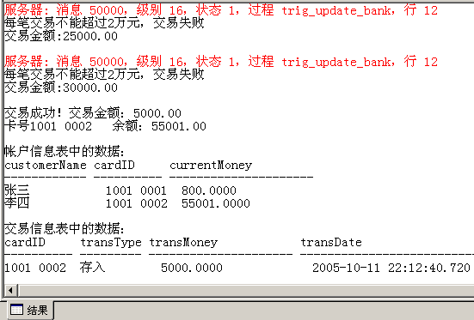
UPDATE触发器 3-3

Slide 63
列级 UPDATE 触发器 3-1
UPDATE触发器除了跟踪数据的变化（修改）外，还可以检查是否修改了某列的数据
使用UPDATE（列）函数检测是否修改了某列
问题：
交易日期一般由系统自动产生，默认为当前日期。为了安全
起见，一般禁止修改，以防舞弊。
分析：
UPDATE（列名）函数可以检测是否修改了某列
Notes:
UPDATE( )函数：测试在指定的列上进行的 INSERT 或 UPDATE 修改。

Slide 64
列级 UPDATE 触发器 3-2
-------关键代码------
CREATE TRIGGER trig_update_transInfo
ON transInfo
FOR UPDATE
AS
IF UPDATE(transDate)
BEGIN
print '交易失败.....'
RAISERROR (‘安全警告：交易日期不能修改，
由系统自动产生',16,1)
ROLLBACK TRANSACTION
END
GO
检查是否修改了交易日期列transDate
回滚事务，撤销交易
Notes:
演示：示例5：UPDATE列触发器.sql

Slide 65
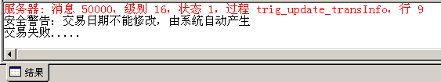
列级 UPDATE 触发器 3-3
Notes:
演示：

Slide 66
总结
触发器是在对表进行插入、更新或删除操作时自动执行的存储过程，触发器通常用于强制业务规则
触发器还是一个特殊的事务单元，当出现错误时，可以执行ROLLBACK TRANSACTION回滚撤销操作
触发器一般都需要使用临时表：deleted表和inserted表，它们存放了被删除或插入的记录行副本
触发器类型：
  INSERT触发器
  UPDATE触发器
  DELETE触发器

Slide 67
第十二章
数据库的备份和恢复

Slide 68
本章目标
掌握数据库备份和还原的概念。
了解数据库备份的类型以及数据库还原模式。
掌握创建备份设备和删除备份设备的方法。
掌握数据库备份和还原的方法。

Slide 69
备份是对SQL Server 2000的数据库或事务日志进行备份，数据库备份记录了在进行备份这一操作时数据库中所有数据的状态，以便在数据库遭到破坏时能够及时地将其恢复。
恢复数据库是指将数据库备份重新加载到系统中的过程。系统在恢复数据库的过程中，自动执行安全性检查、重建数据库结构及完成填写数据库内容。

Slide 70
备份方式
完全数据库备份
差异备份或称增量备份
事务日志备份
数据库文件和文件组备份

Slide 71
备份设备
备份设备是用来存储数据库、事务日志或文件和文件组备份的存储介质，可以是硬盘、磁带或管道。
在进行备份以前首先必须创建或指定备份设备。
演示： 创建和删除备份设备。

Slide 72
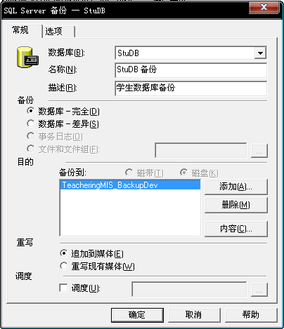
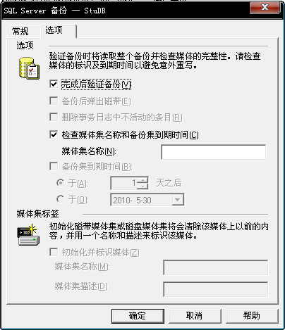
将备份内容添加到当前备份之后；
将原备份覆盖。

Slide 73
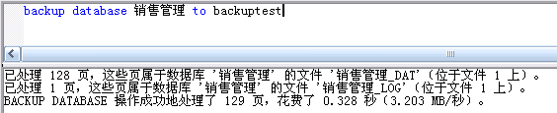
将“销售管理”数据库完全备份到备份设备上。

Slide 74
